Slide 1
Сердечно-сосудистая система
подготовлено учащимися ГУО Гимназии №10 г. Гродно
Фёдоровым Максимом и Правко Иваном
14.02.2022

Slide 2
Сосуды
Артерии
Капилляры
Вены
Кровь
Кровь
Связывают артерии и вены

Slide 3
Сосуды
Артерии
Капилляры
Вены
1) Наружный слой:
соединительная ткань
1) То же, что и у артерий
1 слой плоских эпителиальных клеток
2) Средний слой:
гладкие мышцы
2) + есть полулунные клапаны
3) Внутренний слой:
эндотелиальные клетки

Slide 5
Малый круг кровообращения
@maximfedarau

Slide 6
Про что мы говорим?
1) Начинается он из правого желудочка.
2) Оттуда венозная кровь по ветвящейся легочной артерии попадает в 2 меньшие артерии, потом — в капилляры и поступает в легкие.
3) В легочных альвеолах кровь обогащается кислородом, собирается снова в капилляры, потом — в вены, и по 4 легочным венам ( по 2 с каждой стороны ) возвращается в левое предсердие.

Slide 7
Большой круг кровообращения
@maximfedarau

Slide 8
100%
Большой круг кровообращения служит для доставки кислорода и питательных веществ к органам и тканям

Slide 9
Про что мы говорим?
1) Начинается от левого желудочка.
2) По аорте и артериям кровь разносится по всем частям тела, кроме легких.
3) В капиллярах кровь отдает тканям кислород и пит. вещ-ва. А они продукты окисления, СO2, продукты распада.
4) Кровь превращается в венозную и по верхней и нижней полым венам возвращается к правому предсердию.

Slide 10
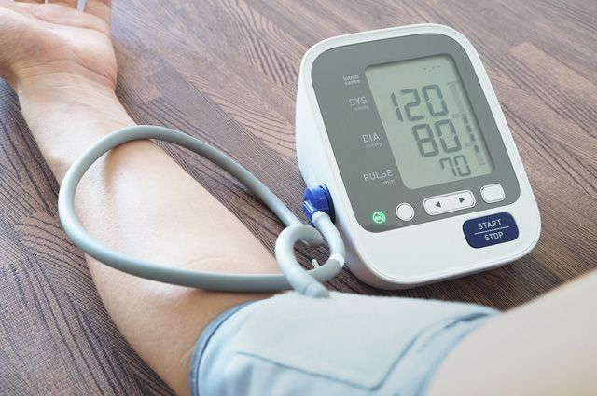
Артериальное давление
@maximfedarau

Slide 11
Артериальное давление
1) Измеряется с помощью тонометра на плечевой артерии.
P=120/80 мм рт. ст.
2) Гипертензия ̶ повышенное давление.
Гипотензия ̶ сниженное давление.
Систолическое
(макс.)
Диастолическое
(мин.)

Slide 12
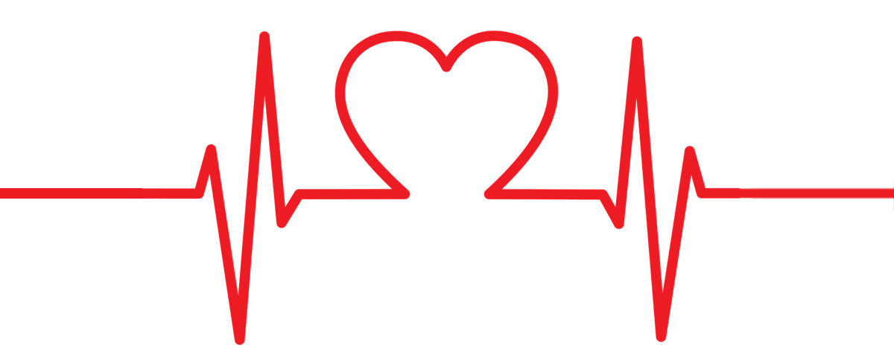
Артериальный пульс
@maximfedarau

Slide 13
Артериальный пульс
1) Артериальный пульс ̶ периодические колебания стенок сосудов, вызванные изменениями давления крови в течение одного сердечного цикла.
2) Пульс прощупывается в местах где крупные артерии близко подходит к коже(на шее, предплечье, висках, запястье).
Нормальный пульс ̶ 60 ̶ 80 ударов в минуту

Slide 14
Причины движения крови по сосудам
Ритмичная работа сердца.
Разница давления в сосудах кругов кровообращения при выходе из сердца и возвращении сердца
Присасывающее действие грудной клетки
Сокращение скелетных мышц

